Slide 1
МКУК «Подосиновская МБС» Демьяновская городская библиотека - филиал
Умей украсить место, где жить душа велит
организация волонтёрской работы
Демьяново, 2013

Slide 2
Чтоб радость завтрашнего дня Сумел ты ощутить. Должна быть чистою Земля И небо чистым быть.
А Землю эту, не щадя. Терзал за веком век, И брал все только для себя «Разумный» человек.
Сейчас же кинулись спасать «Природную среду», Но почему ж так поздно мы Почуяли беду?
Сквозь фабрик и заводов дым Нам трудно разглядеть Все те страданья, что Земле Приходится терпеть.
Надолго ль хватит нам воды, Коль растворен в ней яд? Надолго ль хватит тех лесов. Где топоры стучат?
Спасти поля, леса, луга И чистую гладь рек – всю Землю Можешь только ты, Разумный человек !

Slide 3
АКТУАЛЬНОСТЬ АКЦИИ
Экологическое образование и воспитание учащихся - это не дань моде, а веление времени, продиктованное самой жизнью: для того чтобы сегодня выжить и обеспечить существование человека в будущем, нынешнему поколению необходимо овладеть экологическими ценностями и в соответствии с ними строить свои взаимоотношения с окружающим миром.
Экологическое образование и воспитание экологической культуры подрастающего поколения становится одной из главных задач, стоящих перед обществом. Чтобы избежать неблагоприятного влияния на экологию, чтобы не делать экологических ошибок, не создавать ситуаций, опасных для здоровья и жизни, современный человек должен обладать элементарными экологическими знаниями и новым экологическим типом мышления. Государство одним из приоритетных направлений ставит вопрос об охране окружающей среды.
Экологическая грамотность, бережное и любовное отношение к природе стали аналогом выживания человека на нашей планете, поэтому экологическое образование - актуальная и главная задача.

Slide 4
ЦЕЛЬ АКЦИИ
Поддержка общественно значимой деятельности волонтерского объединения, направленной на формирование у подростков экологической культуры и культуры природолюбия, активной гражданской и жизненной позиции по отношению к природной среде.
Развитие интереса и желания у подрастающего поколения сохранять и приумножать природные богатства России.
Духовно-нравственное становление молодежи.

Slide 5
ЗАДАЧИ АКЦИИ
популяризация экологии и привлечение внимания населения к проблеме охраны окружающей среды и безопасности жизни
привлечение подрастающего поколения
к проблемах охраны природы
защита зеленых насаждений , природных зон посёлка
агитация и пропаганда природоохранной деятельности, рационального природопользования

Slide 6
УЧАСТНИКИ АКЦИИ
Волонтеры объединений
«По зову сердца» «Мы – вместе»
Работники библиотеки:
Алыпова Анастасия Валерьевна,
Дерябина Оксана Николаевна,
Гайдук Александра Александровна
Жители поселка Демьянова

Slide 7
ПРОЦЕСС РЕАЛИЗАЦИИ АКЦИИ
ПОДГОТОВИТЕЛЬНЫЙ ЭТАП
середина марта – середина апреля
определили содержание и структуру предстоящей акции;
подобрали информацию в Интернете и литературе для оформления плакатов и листовок, сценария;
составили сценарий мероприятия;
выбрали места для уборки мусора, посадки цветов, разукрашивания детской площадки;
создали и выпустили листовки на экологическую тему;
рисовали плакаты «Природа просит помощи» и «Сделаем поселок чистым»;
сфотографировали места скопления мусора.

Slide 8
ОСНОВНОЙ ЭТАП
23.04.2013 г. Акция «Весёлый субботник».
Прибирали территорию у городской библиотеки.
08.05.2913 г. Акция «Украсим планету цветами».
Посадили цветы у городской библиотеки.
14.06.2013 г. «Акция «Разукрашка». Украшали и красили площадки в детском саду «Сказка».
16. 10. 2013 г. Акция «Сделаем посёлок цветущим».
Красили клумбы у библиотеки.
29.10.2013 г. Акция «Давайте дружить с природой». Рисовали плакаты, листовки для привлечения внимания жителей посёлка к уборке мусора.

Slide 9
Заключительный этап
Участники волонтёрских объединений рассказали о своём участии в акциях, поделились своими впечатлениями, представили фотографии, сделали презентацию «Умей украсить место, где жить душа велит».

Slide 10
ИТОГ АКЦИИ
Экологическая акция показывает, что любому из нас по силам принести реальную пользу своей малой родине, сделать её ещё более красивой, чистой и процветающей
Нам всем приятно жить в чистом поселке, поэтому экологические акции во всех отношениях нужное
и полезное дело
Проведение подобных акций рассчитано на то, чтобы пробудить в каждом человеке желание способствовать охране окружающей среды, воспитывать в подрастающем поколении бережное и внимательное отношение к природе своей малой родины

Slide 11
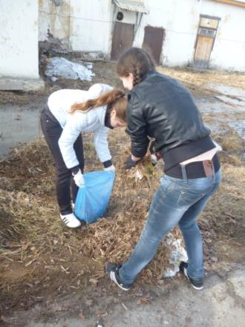
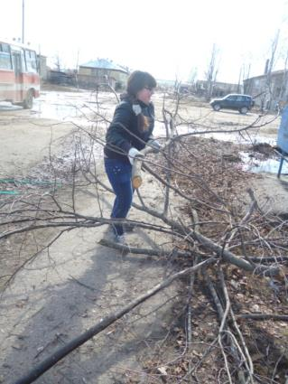
ВЕСЁЛЫЙ СУББОТНИК

Slide 12
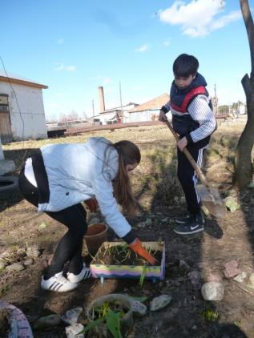
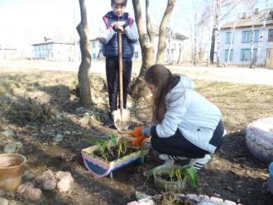
УКРАСИМ ПЛАНЕТУ ЦВЕТАМИ

Slide 13
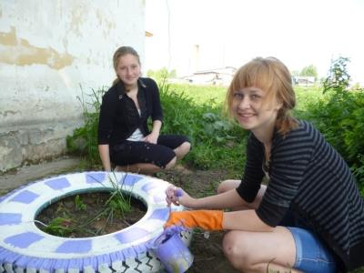
СДЕЛАЕМ ПОСЁЛОК ЦВЕТУЩИМ

Slide 14
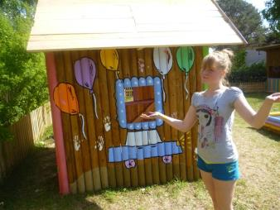
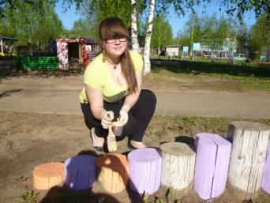
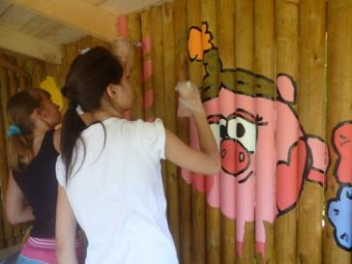
РАЗУКРАШКА

Slide 15
Экология
Марк Львовский
Вот экология - модное слово, Раньше природа не знала такого, Банки, бутылки в кусты не бросали, В реку отходы и нефть не сливали.
Крысы и мыши теперь процветают, Ценные виды, увы, исчезают, Кто сигаретой себя отравляет, Кто-то наркотики употребляет.
Новый Чернобыль нам Дума готовит, Если общественность не остановит! Те, кто на свалках сжигают отходы, Все отравляют, и воздух, и воду!
Наша планета пока что жива, Но без защиты погибнет она! Если ты хочешь, чтоб мир стал зеленым, Не вырубайте березы и клены!

Slide 16
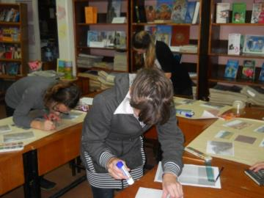
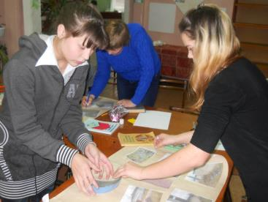
ДАВАЙТЕ ДРУЖИТЬ С ПРИРОДОЙ
Готовим плакаты

Slide 17
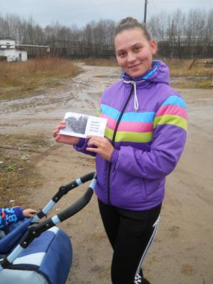
Раздаём листовки жителям посёлка

Slide 18
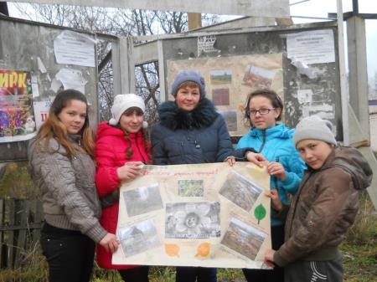
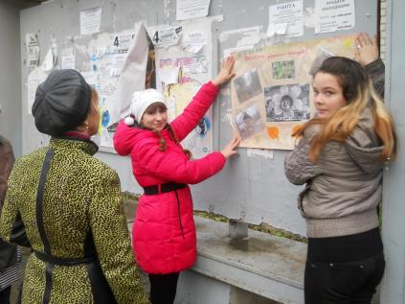
Развешиваем плакаты

Slide 19
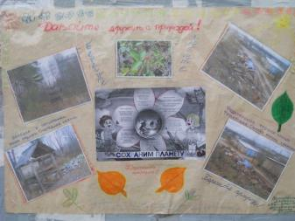
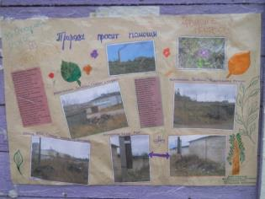
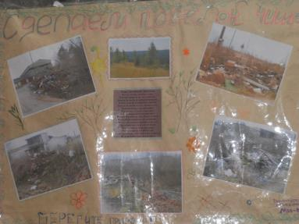
Готовые плакаты

Slide 20
Нам жить в одной семье, Нам петь в одном кругу, Идти в одном строю, Лететь в одном полете.
Давайте сохраним Ромашку на лугу. Кувшинку на реке И клюкву на болоте.
О, как природа-мать Терпима и добра! Но чтоб ее лихая Участь не постигла.
Давайте сохраним На стрежнях – осетра. Касатку в небесах, В таежных дебрях – тигра.
Коль суждено дышать Нам воздухом одним. Давайте-ка мы все Навек объединимся.
Давайте наши души Вместе сохраним, Тогда мы на Земле И сами сохранимся!

